Slide 1
APOPTOSI
Morte Cellulare Programmata
MALATTIE NEURODEGENERATIVE

Slide 2
Quando si verifica?
Durante lo sviluppo
Come meccanismo omeostatico [per bilanciare la popolazione cellulare dei tessuti]
Come meccanismo di difesa [es. in presenza di reazioni immunitarie]
In cellule danneggiate
Nell’invecchiamento

Slide 3
Esempi di apoptosi
Nell’embriogenesi:
involuzione durante lo sviluppo
Involuzione ormono-dipendente nell’adulto:
regressione mammaria post-lattazione
atrofia prostatica post-castrazione
involuzione del timo

Slide 4
Esempi di apoptosi
Nelle popolazioni cellulari in proliferazione:
ad esempio nelle cripte intestinali
Nei tumori:
più frequentemente durante la regressione ma anche in tumori in attiva proliferazione

Slide 5
Esempi di apoptosi
Nella morte dei leucociti neutrofili in corso di risposta infiammatoria acuta
Atrofia patologica in organi parenchimatosi per ostruzione dei dotti escretori [reni, paratiroidi, pancreas]

Slide 6
Esempi di apoptosi
In alcune malattie virali: es. epatite virale
In risposta a stimoli di diversa natura: es. radiazioni, calore, ipossia, farmaci antineoplastici. Sono gli stessi stimoli in grado di provocare necrosi ma che dati in dosi minori producono apoptosi.

Slide 7
Differenze tra apoptosi e necrosi
Apoptosi
Distribuzione singole cellule
Dimensioni riduzione
Nucleo frammentato
M. citoplasmatica integra
Citoplasma contenuto in corpi
apoptotici
Infiammazione assente

Slide 8
Differenze tra apoptosi e necrosi
Necrosi
Distribuzione più cellule
Dimensioni rigonfiamento
Nucleo lisi
M. citoplasmatica discontinua
Citoplasma contenuto
rilasciato
Infiammazione presente

Slide 9
Morfologia
In sequenza:
Diminuzione di volume della cellula. Gli organuli sono di dimensioni pressochè normali ma addensati gli uni con gli altri.
Condensazione della cromatina → caratteristica saliente dell’apoptosi. Il nucleo si frammenta in masse ben delimitate, dense, di varia forma e volume.

Slide 10
Morfologia
Formazione di corpi apoptotici: composti da citoplasma, organuli e/o nucleo circondati da membrana citoplasmatica
Fagocitosi dei corpi apoptotici: da parte di cellule sane vicine [macrofagi]. I corpi apoptotici sono poi rapidamente degradati dai lisosomi e le cellule vicine proliferano o migrano per occupare lo spazio delle cellule andate incontro ad apoptosi

Slide 11
Meccanismi di apoptosi
Effettuata da proteine che connettono i “segnali di morte cellulare” con il programma di esecuzione.
Due meccanismi:
Estrinseco o mediato da recettori [TNFR1]
Intrinseco o mitocondriale
Entrambi convergono nell’attivazione delle caspasi

Slide 12
SISTEMA ESTRINSECO
Tappe
Legame recettore-ligando
[TNFR1]
Stato attivo del recettore
Trasduzione del segnale
Reclutamento di proteine adattatrici
Attivazione delle caspasi iniziatrici
Attivazione delle caspasi esecutrici

Slide 13
SISTEMA INTRINSECO
Si basa sull’aumento della permeabilità mitocondriale ed il rilascio di molecole pro-apoptotiche nel citoplasma, senza coinvolgimento di recettori di membrana.
La liberazione di proteine pro-apoptotiche [citocromo c] va ad innescare la cascata delle caspasi.

Slide 14
ESECUZIONE
Consiste nella attivazione di un gruppo di proteasi della cisteina chiamate CASPASI, che si possono funzionalmente dividere in due gruppi: iniziatori ed esecutori.
Dopo l’innesco degli iniziatori, gli esecutori [in particolare la caspasi 3] procedono con la distruzione del citoscheletro e delle proteine nucleari.

Slide 15
CLASSIFICAZIONE delle CASPASI
Gruppo I: caspasi attivatrici di citochine. Sono coinvolte in processi infiammatori ed apoptotici
Gruppo II: caspasi iniziatrici del processo apoptotico
Gruppo III: caspasi esecutrici del processo apoptotico

Slide 16
RIMOZIONE delle CELLULE MORTE
Le cellule in apoptosi ed i loro frammenti hanno sulla loro superficie delle molecole che facilitano il precoce riconoscimento di cellule adiacenti o di fagociti per l’attuazione della fagocitosi e della distruzione.
Il processo è così efficiente che le cellule scompaiono senza sconvolgimento dell’architettura strutturale del tessuto e l’infiammazione è pressochè assente.

Slide 17
ESEMPI SPECIFICI di APOPTOSI
Apoptosi mediante interazione FAS-ligando: è causata ad un recettore di superficie designato FAS.
Questo legame attiva un programma di apoptosi importante per l’eliminazione dei linfociti T attivati da una reazione immunitaria, limitando quindi la risposta dell’ospite.

Slide 18
ESEMPI SPECIFICI di APOPTOSI
Apoptosi conseguente a mancanza di fattore di crescita.
I neuroni dipendono da NGF per il loro sviluppo e la riduzione di tale sostanza può portare all’apoptosi attraverso un aumento della permeabilità di membrana, fuoriuscita del citocromo c ed attivazione della cascata proteolitica delle caspasi.

Slide 19
ESEMPI SPECIFICI di APOPTOSI
Apoptosi da danno del DNA.
L’esposizione delle cellule a radiazioni o agenti chemioterapici induce apoptosi con un meccanismo che inizia dal danno al DNA e che coinvolge il gene tumore-soppressore p53. Se il p53 è mutato o assente (come in certe neoplasie) favorisce la sopravvivenza e la crescita.

Slide 20
PATOLOGIE LEGATE a DISORDINI dell’APOPTOSI
Apoptosi inibita ed aumento della sopravvivenza cellulare
Neoplasie [legate a mutazioni del gene p53]
Malattie autoimmuni [insorgenti quando i linfociti autoreattivi non sono eliminati dopo una risposta immunitaria]

Slide 21
PATOLOGIE LEGATE a DISORDINI dell’APOPTOSI
Aumentata apoptosi ed eccessiva morte cellulare
Deplezione linfocitaria virus-indotta [sindrome da immunodeficienza acquisita]
Ischemia [infarto del miocardio – ictus]
Malattie neurodegenerative

Slide 22
L’APOPTOSI nel SISTEMA NERVOSO
La sopravvivenza e lo sviluppo dei neuroni dei vertebrati dipende dalla produzione e dalla captazione di specifiche neurotrofine, tra le quali l’NGF (nerve-growth factor), il BDNF (brain-derived neurotrophic factor).
Lo sviluppo delle cellule nervose richiede che queste ricevano segnali da altri neuroni con i quali instaurano appropriati contatti sinaptici.

Slide 23
L’APOPTOSI nel SISTEMA NERVOSO
La mancanza di fattori di sopravvivenza può condurre alla morte.
Il senso di questo processo è che, tra il gran numero di neuroni prodotti durante la neurogenesi, soltanto la porzione di cellule che riceverà un adeguato supporto neurotrofico e che instaurerà corretti contatti, sopravvivrà e continuerà lo sviluppo mentre tutte le altre cellule moriranno.

Slide 24
L’APOPTOSI nel SISTEMA NERVOSO
Si ritiene che l’apoptosi dei neuroblasti delle zone proliferative ventricolari rappresenti un fenomeno universale caratteristico dello sviluppo del sistema nervoso e che sia una forma diversa da quella associata con la competizione sinaptica poichè tali neuroblasti non hanno ancora instaurato connessioni sinaptiche.

Slide 25
MALATTIE NEURODEGENERATIVE
Patologie del sistema nervoso centrale e/o periferico che condividono le seguenti caratteristiche:
Insorgenza in età presenile/senile
Esordio insidioso
Andamento clinico progressivo
Aggregati proteici intraneuronali [citoplasma o nucleo] → taupatie
→ sinucleinopatie
Morte cellulare apoptotica

Slide 26
MALATTIE NEURODEGENERATIVE
Malattie caratterizzate da perdita di neuroni
Possono essere dovute a :
Patologie geneticamente determinate
Patologie sporadiche

Slide 27
Classificazione delle Malattie Neurodegenerative
Sindromi caratterizzate da demenza progressiva con assenza o minima presenza di segni neurologici
    es. Malattia di Alzheimer
Sindromi caratterizzate da alterazione della postura e dei movimenti
    es. Malattia di Parkinson e Sindromi Parkinson Plus
Sindromi caratterizzate da demenza progressiva in associazione con altre anomalie neurologiche
    es. Corea di Huntington
Sindromi caratterizzate da atassia progressiva
    es. Atassia di Friedreich

Slide 28
Classificazione delle Malattie Neurodegenerative
Sindromi caratterizzate da debolezza muscolare e da atrofia a lenta evoluzione
    es. Sclerosi Laterale Amiotrofica
Disturbi sensitivi e sensitivo-motori
    es. Neuropatie ereditarie sensitivo-motorie
Sindromi caratterizzate da cecità progressiva od oftalmoplegia associate o meno ad altre alterazioni neurologiche
    es. Degerazione pigmentosa della retina
Sindromi caratterizzate da sordità neuro-sensoriale
    es. Sordità neuro-sensoriale pura

Slide 29
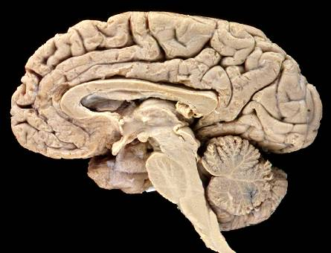
NEURODEGENERAZIONE
Morte delle cellule del Sistema Nervoso
Incapacità Rigenerativa
Danno Tessutale Permanente

Slide 30
NEURODEGENERAZIONE
Stress Ossidativo
Aggregazione di Proteine
Eccitotossicità
Infiammazione
Danno Mitocondriale
Apoptosi

Slide 31
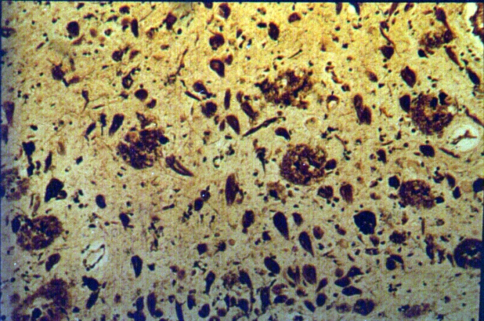
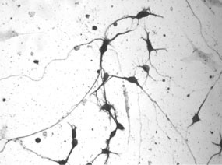
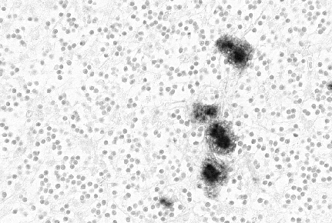
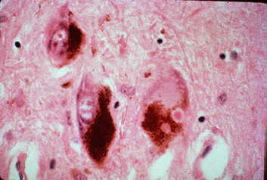
NEURODEGENERAZIONE
Patologia Comune
Alzheimer
SLA
Aggregazione
Proteica
Courtesy of http://www.urmc.rochester.edu/neuroslides/slides/slide194.jpg
http://www.grc.nia.nih.gov/branches/lng/images/motor.jpg
Morte cellulare
Parkinson
Prion/CJD/Mad Cow
Courtesy of http://www-medlib.med.utah.edu/kw/sol/sss/mml/sol34457.jpg

Slide 32
MORTE CELLULARE NEURONALE
Eccitotossicità [glutammato, aspartato]
Perdita del supporto dei fattori neurotrofici [NGF, BDNF]
Specie di ossigeno reattivo (ROS)
Disfunzione Mitocondriale
Citochine Infiammatorie
Anormali aggregati di proteine

Slide 33
NEURODEGENERAZIONE
AD
MS
Altro
PD
HD
Amiloide
Tau
Risposta
Immune
α-Sinucleina
Eccitotossicità
??
Morte Cellulare

Slide 34
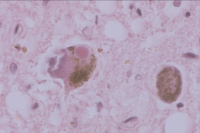
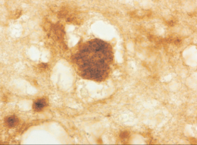
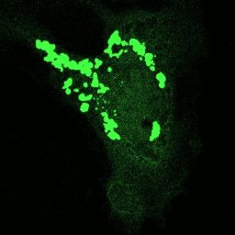
MALATTIE NEURODEGENERATIVE CARATTERIZZATE DA “MISFOLDING” E AGGREGAZIONE PROTEICA
Disease | Protein | Locus | Pathology
Alzheimer’s disease | Amyloid β-protein Tau | Extracellular plaques Tangles in neuronal cytoplasm
Frontotemporal dementia with parkinsonism | Tau | Tangles in neuronal cytoplasm
Parkinson’s disease Dementia with Lewy bodies | α-Synuclein | Neuronal cytoplasm
Creutzfeldt–Jakob disease ‘mad cow disease | Prion protein (PrPsc) | Extracellular plaques Oligomers, inside and outside neurons
Huntington’s disease Spinocerebellar Ataxias | Long glutamine stretches within certain proteins | Neuronal nuclei and cytoplasm
Amyotrophic lateral sclerosis | Superoxide dismutase | Neuronal cytoplasm

Slide 35
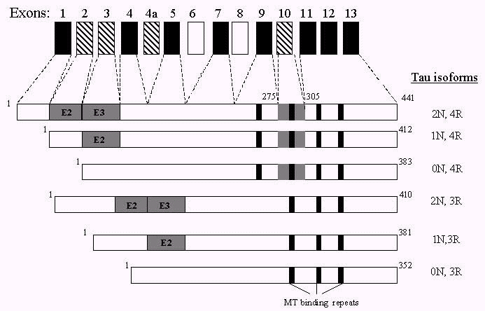
La tau è una proteina fosforilata associata ai microtubuli (MAP) ed è presente in
rilevante quantità sia nel sistema nervoso centrale che in quello periferico.
È coinvolta nell’assemblaggio e stabilizzazione dei microtubuli e quindi
gioca un ruolo fondamentale nel trasporto assoplasmatico.
Isoforme della proteina tau

Slide 36
I microtubuli sono tubi cavi formati da tubulina che formano lunghi polimeri rigidi: governano la localizzazione degli organuli cellulari e si servono di “motori” molecolari per il trasporto di vescicole

Slide 37
Le proteine associate ai microtubuli (MAP) si legano ai microtubuli e ne modificano le proprietà: nel sistema nervoso centrale esistono MAP 1, MAP 2 e tau.
Le MAP sono motori proteici, così chiamate perché usano ATP per guidare il trasporto di vescicole ed organelli o per creare forze di trascinamento tra i microtubuli.
La stabilizzazione dei microtubuli è importante nelle cellule nervose, dove servono alla struttura di assoni (tau) e dendriti (MAP2).
L’inibizione di tau impedisce la formazione dell’assone, mentre i dendriti si formano lo stesso.

Slide 38
Le forme di mutazione tau individuate in sottogruppi di famiglie studiate sono fondamentalmente tre ed identificano:
  1. l’associazione demenza + paralisi sopranucleare progressiva
  2. l’associazione demenza frontale + Parkinson
  3. l’associazione demenza frontale + Degenerazione cortico-basale
Tutte queste mutazioni hanno in comune una eccessiva
fosforilazione della proteina TAU a livello dei neuroni e
della glia della corteccia fronto-temporale, dei nuclei
della base, dei nuclei del tronco-encefalo e della sostanza bianca.

Slide 39
Degenerazione neurofibrillare
Costituita da inclusioni [grovigli] intracellulari
Il componente fondamentale è la proteina tau iper-fosforilata
La tau è una normale proteina intracellulare che stabilizza i microtubuli

Slide 40
Placche senili
Si tratta di aggregati extracellulari
Sono descritte come “diffuse”, “neuritiche” o “centrali” e ciascuna può rappresentare differenti età delle placche
Le placche neuritiche sono uno dei criteri patologici per la diagnosi di malattia di Alzheimer
Sono composte principalmente di beta-amiloide

Slide 41
β-Amiloide
E’ derivata dalla proteina precursore dell’amiloide (APP) formata da 700 aminoacidi
β-amiloide è un polipeptide prodotto
dell’intervento sequenziale di due enzimi proteolitici, β- e γ-secretasi
β-amiloide 40 è il prodotto principale della cellula nervosa normale
β-amiloide 42 è coinvolta nella patogenesi dell’AD perché scarsamente solubile e con elevata propensione ad aggregarsi in forme citotossiche

Slide 42
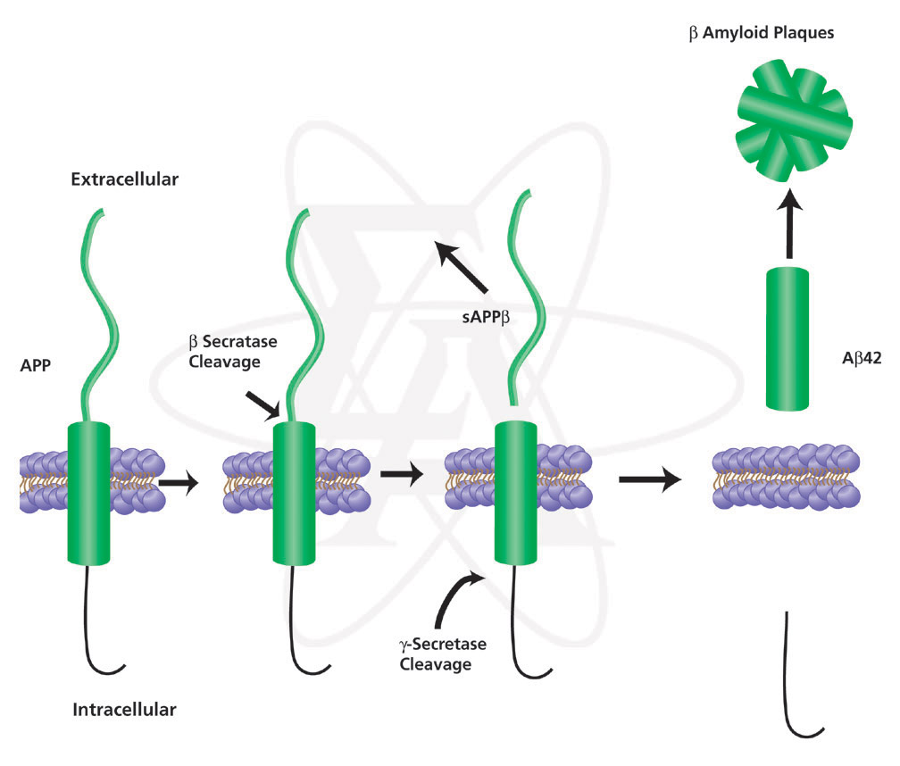
Placche β-Amiloide

Slide 43
Correlazione clinico-patologica di severità della demenza
Placche amiloidi: scarsa
Degenerazione neurofibrillare: migliore
Atrofia neuronale: migliore
Densità sinaptica: elevata
Gli studi clinici non confermano l’ipotesi amilode

Slide 44
Il termine Tauopatia si applica ad un gruppo eterogeneo di disordini neurodegenerativi clinicamente caratterizzati da demenza e/o sintomi motori, in cui l’elemento patologico prevalente è l’accumulo intracellulare di filamenti anomali derivati da proteine tau iperfosforilate associate a microtubuli.

Slide 45
TAUPATIE
Malattia di Alzheimer
Malattia di Pick
Demenza frontotemporale
Demenza frontotemporale + sclerosi
laterale amiotrofica
Afasia progressiva
Demenza semantica
Paralisi sopranucleare progressiva
Degenerazione corticobasale

Slide 46
Proteina Citoplasmatica
Terminali Neuronali
Presinaptici
a-Sinucleina
140 aminoacidi
Funzioni Sconosciute

Slide 47
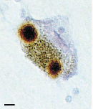
α-Synuclein Misfolding e Toxicity
Native α-Synuclein
Misfolded α-Synuclein
Aggregated α-Synuclein
(Lewy Bodies)
Toxicity
(Cell Death)

Slide 48
SINUCLEINOPATIE
Malattia di Parkinson
Demenza con corpi di Lewy
Malattia di Alzheimer [variante con corpi di Lewy]
Atrofia multisistemica
AMS-P
AMS-C

Slide 49
Sindromi Parkinson Plus

Slide 50
Demenza
con corpi di Lewy
MALATTIE CON
CORPI DI LEWY
Malattia di
Parkinson
Malattia di Parkinson
con demenza

Slide 51
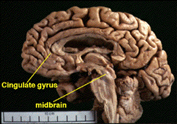
Dementia with Lewy Bodies. A Distinct Non-Alzheimer Dementia Syndrome?

Slide 52
MALATTIE NEURODEGENERATIVE
Taupatie
α- Sinucleinopatie
PSP
DCB
AD
AMS
DLB
PD

Slide 53
MALATTIE NEURODEGENERATIVE
Corpi di Lewy
Degenarazione Neurofibrillare
Malattia di
Parkinson
Malattia di
Parkinson
con demenza
Malattia
con
Corpi di
Lewy
Demenza a Corpi di
Lewy
Malattia di
Alzheimer
con
parkinsonismo
Malattia di
Alzheimer

